Slide 1
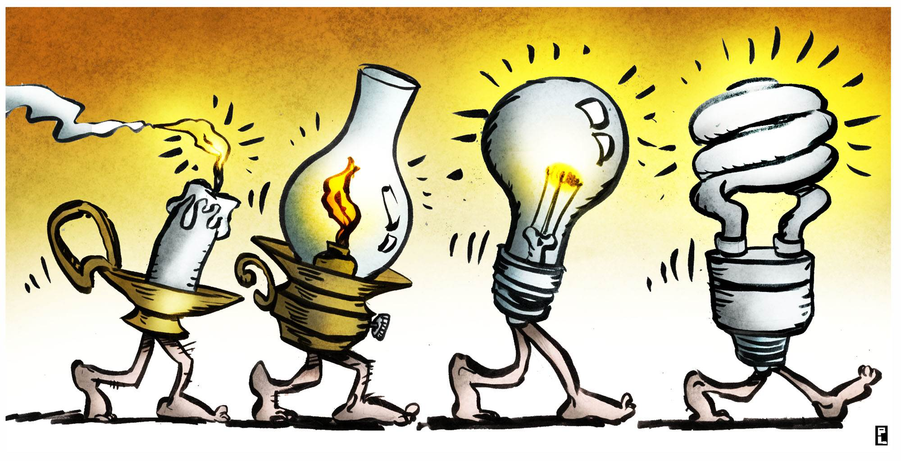
МКДОУ «Детский сад №6 «Дюймовочка» Педагогический проект «Электричество повсюду»
Подготовили:
Шилкина Ю.А.
.
г. Людиново, 2023 г

Slide 2
Обоснование необходимости проекта
Работая с детьми нашей подготовительной группы, мы замечали, что дети часто задавали вопросы: почему горит свет, почему ток в электрической розетке опасен, что такое гроза?.. Многие боялись молнии во время грозы. Развитие познавательных интересов и действий ребенка дошкольного возраста является одним из приоритетных целевых ориентиров по ФГОС ДО.
Чтобы интерес детей к данной теме не угас, а решение обозначенной проблемы происходило комплексно и полно, с непосредственным вовлечением родителей как первостепенных и неотъемлемых участников педагогического процесса, возникла необходимость организации проектной деятельности по теме «Электричество повсюду».
Проблема: Отсутствие комплекса мероприятий по обогащению представлений детей подготовительной к школе группы об электричестве.

Slide 3
Причины | Задачи
Отсутствие у педагогов данных о реальном уровне знаний детей подготовительной к школе группы об электричестве. | Провести диагностическое обследование по выявлению уровня знаний у детей подготовительной к школе группы об электричестве.
Отсутствие у воспитателя знаний об опыте работы педагогов по обогащению представлений детей подготовительной к школе группы об электричестве | Изучить опыт работы педагогов по обогащению представлений детей подготовительной к школе группы об электричестве
Работа по обогащению представлений детей подготовительной к школе группы об электричестве проводится бессистемно, эпизодически. | Разработать план мероприятий по обогащению представлений детей подготовительной к школе группы об электричестве
У педагога нет дидактического материала по обогащению представлений детей подготовительной к школе группы об электричестве. | Подобрать и разработать дидактический материал по обогащению представлений детей подготовительной к школе группы об электричестве.
Родители проявляют мало интереса к обогащению представлений детей подготовительной к школе группы об электричестве. | Разработать план взаимодействия с родителями по обогащению представлений детей подготовительной к школе группы об электричестве.

Slide 4
Цель проекта:
разработка комплекса мероприятий по обогащению представлений детей подготовительной к школе группы об электричестве.
Участники проекта: дети подготовительной к школе группы, воспитатели группы, родители.
Ресурсы:
Материальные: музыкальный зал, групповая комната, раздевальная комната, пособия, дидактические игры, наглядный материал, развивающие игры, оборудование для опытов.
Информационные: интернет ресурсы, интерактивное оборудование, медиатека, компьютер, телевизор, принтер.
Кадровые: воспитатели.

Slide 5
Оценка эффективности реализации проекта

Slide 6
Работа с родителями

Slide 7
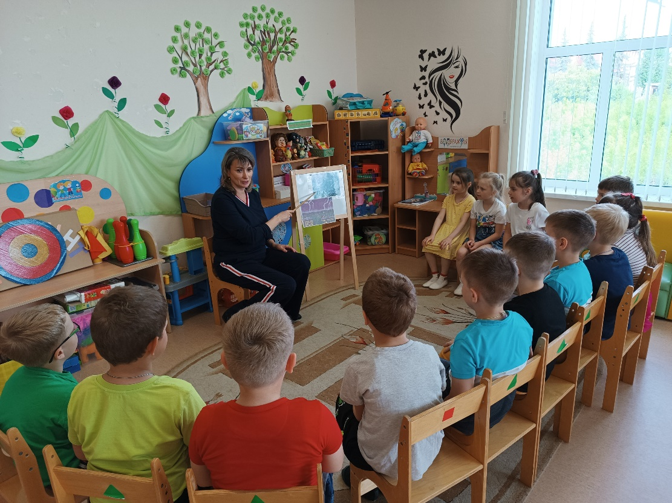
Беседы

Slide 8
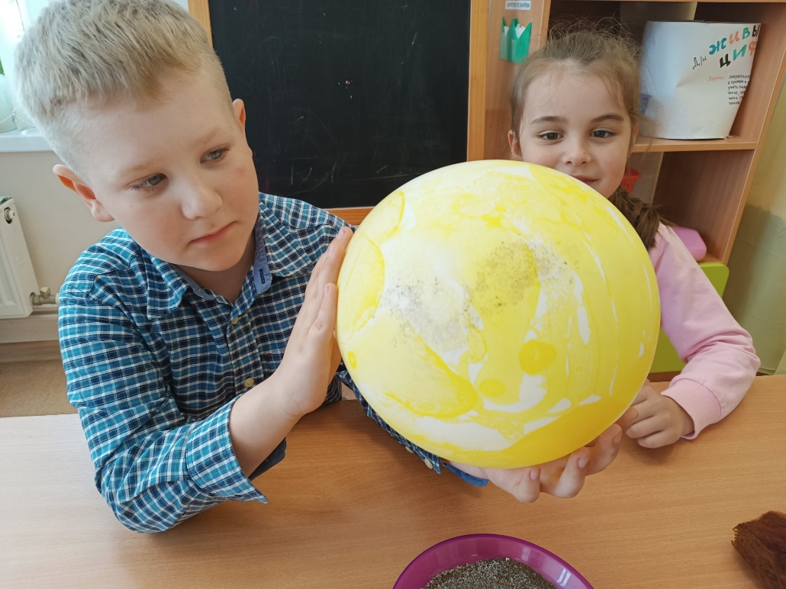
Непосредственно образовательная деятельность

Slide 9
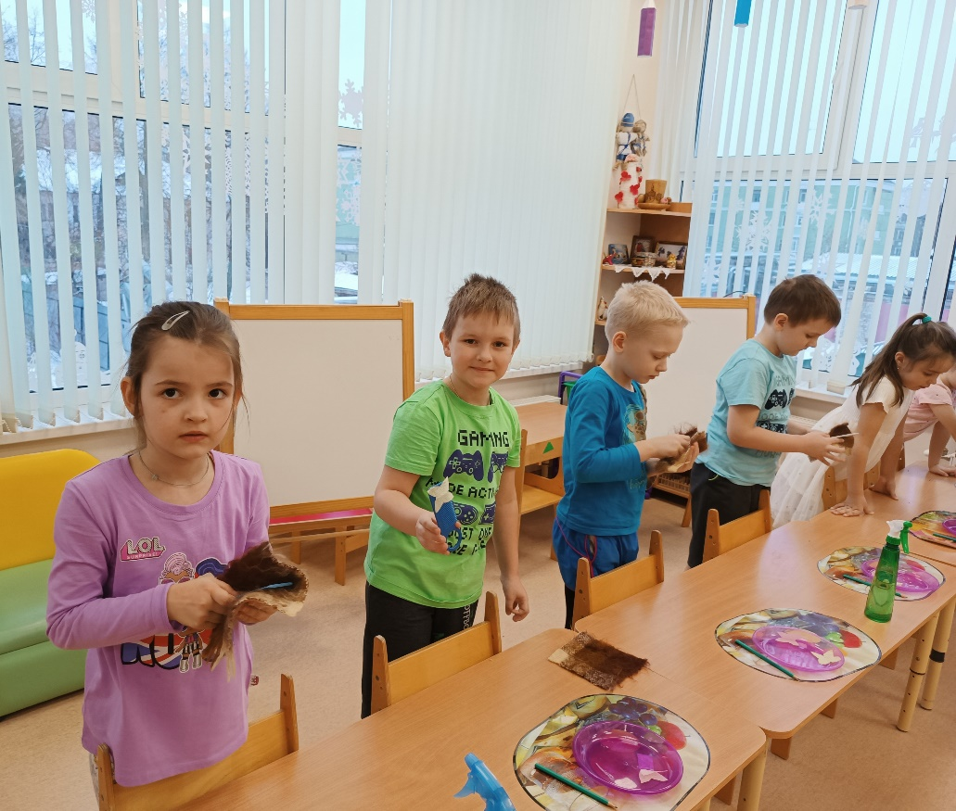
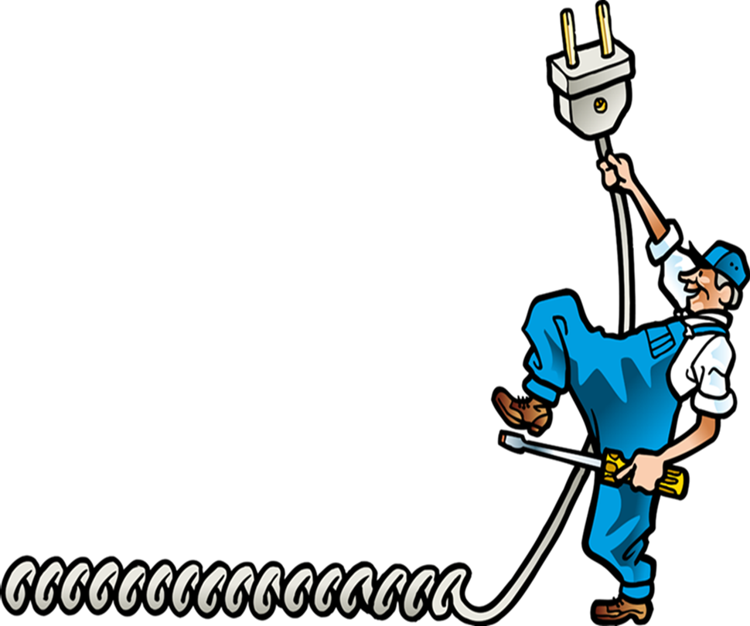
Непосредственно образовательная деятельность

Slide 10
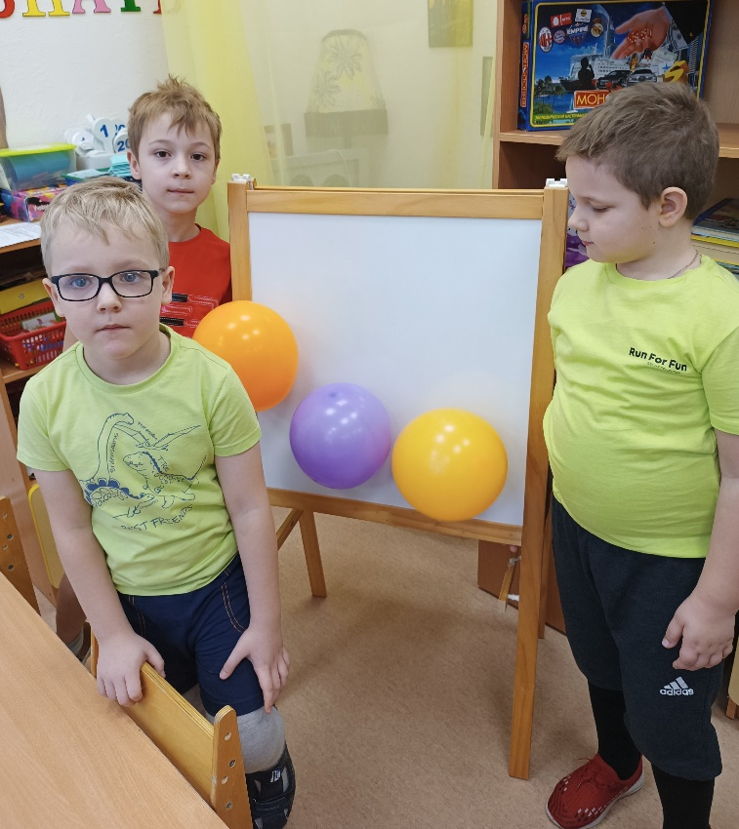
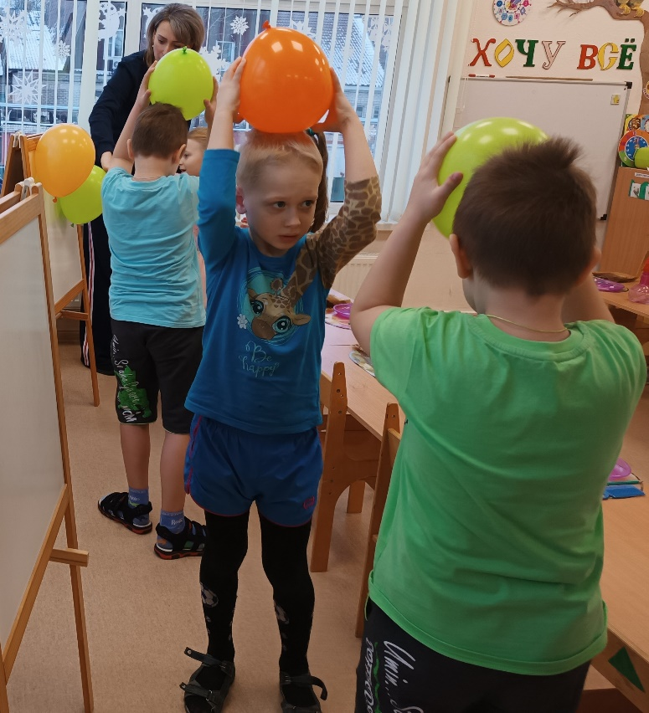
Непосредственно образовательная деятельность

Slide 11
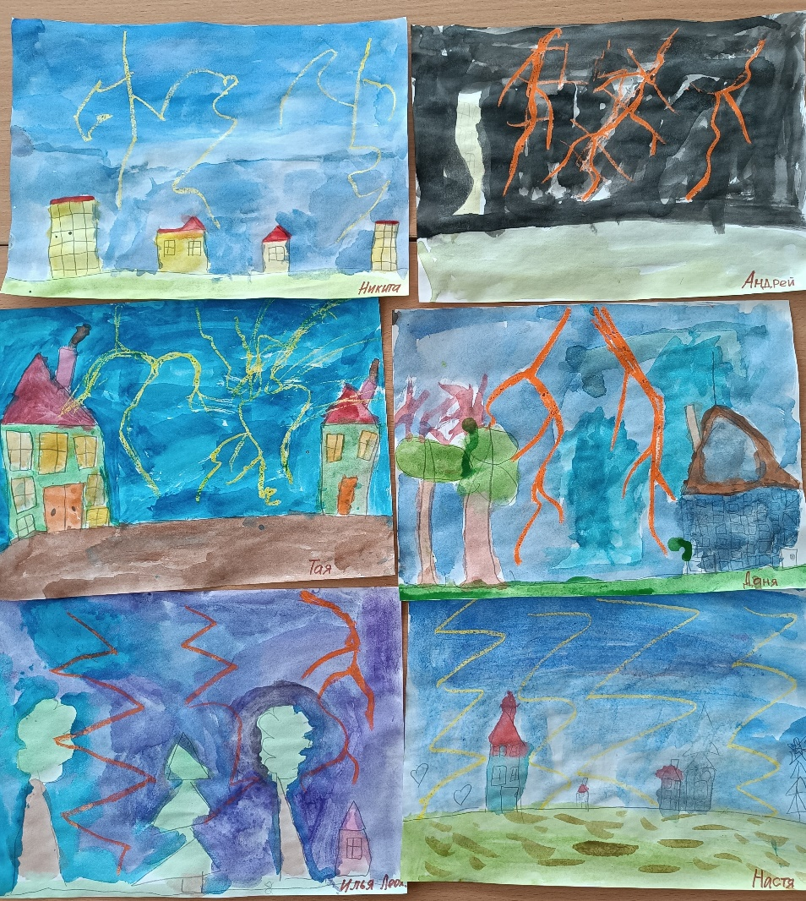
НОД по Рисованию

Slide 12
Чтение

Slide 13
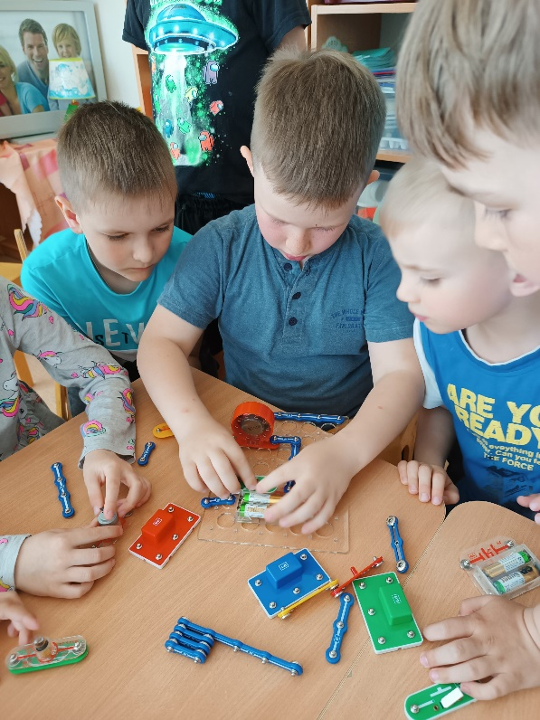
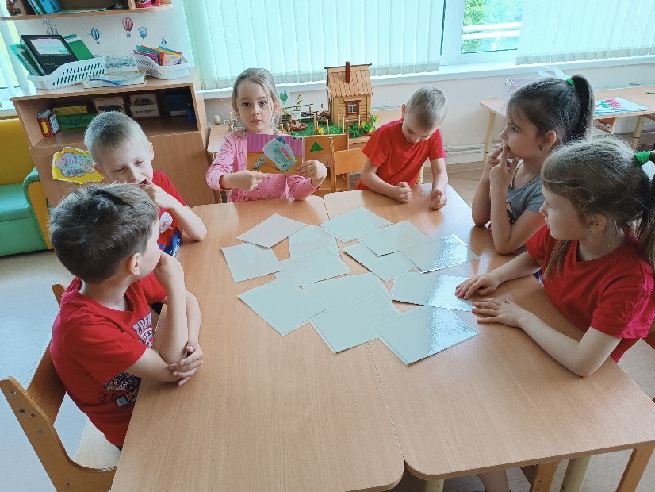
Дидактические игры

Slide 14
Просмотр мультфильма

Slide 15
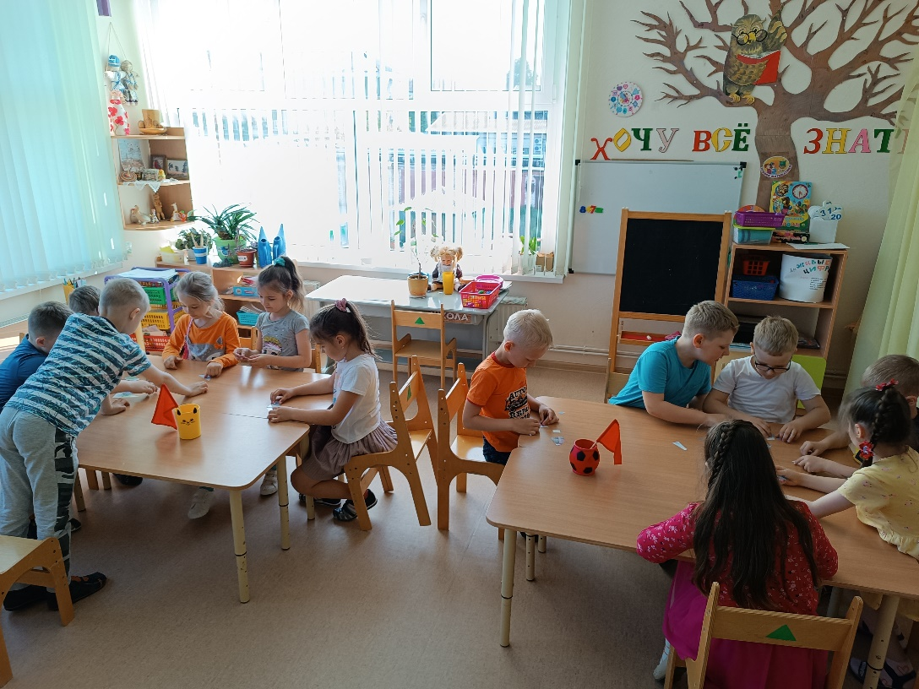
Итоговое мероприятие

Slide 16
Краткосрочные результаты
дети хорошо понимают и могут объяснить, что такое электричество;
дети могут рассказать, как появляется электричество;
дети отличают электрические приборы и правильно их называют;
дети осознают опасность электричества;
дети знают и используют правила безопасного обращения с электричеством;
развивающая предметно-пространственной среды пополнилась дидактическими играми;
родители понимают свою ответственность за безопасность и формирование знаний об электричестве у детей;
укрепление взаимопонимания между педагогами, детьми и родителями;
увеличение компетенции педагогов по обогащению представлений детей об электричестве.

Slide 17
Долгосрочные результаты
использование воспитателями всех возрастных групп комплекса мероприятий по обогащению представлений детей об электричестве;
у детей сформирован навык обращения с электричеством;
дети активно применяют полученные знания на практике.

Slide 18
Оценка рисков
Риски | Пути предотвращения
Недостаточное оснащение материально-технической базы | Привлечение родителей к изготовлению наглядного и дидактического материала
Высокая заболеваемость детей | Переход на дистанционную форму работы
Низкая заинтересованность родителей в развитии связной речи детей | Проведение консультаций, открытых мероприятий

Slide 19
Дальнейшее развитие проекта
Презентация педагогического проекта
на семинаре в ДОУ.
2. Распространение опыта работы по обогащению представлений об электричестве в сети интернет, в печатных изданиях, в периодической литературе, на заседаниях методических объединений.

Slide 20
Список использованной литературы
Федеральный государственный образовательный стандарт дошкольного образования. М.; 2013.
Дыбина О.В. Неизведанное рядом: Занимательные опыты и эксперименты для дошкольников. Москва. Творческий центр Сфера. 2007
Куликовская И. Э., Совгир Н. Н. Детское экспериментирование. Старший дошкольный возраст. — М. : Педагогическое общество России, 2003.
Рыжова Л. Методика детского экспериментирования (ФГОС)Уч.-метод.пос.д/дошк.воспитания, д/гуверн. и родит. Детство-пресс.2014.
Тугушева Г. П., Чистякова А. Е. Экспериментальная деятельность детей среднего и старшего дошкольного возраста: Методическое пособие. — СПб.: ДЕТСТВО-ПРЕСС, 2007.

Slide 21
Спасибо за внимание!

